Slide 1
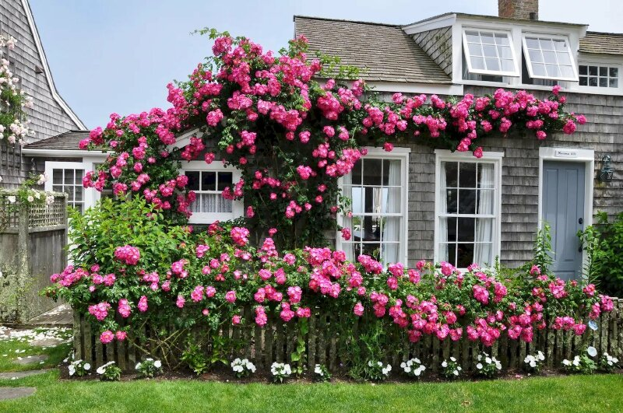
Cô muốn nhân giống cây hoa hồng này để đem về nhà trồng. Có những cách nào nhân giống, cây nhanh ra hoa?

Slide 2
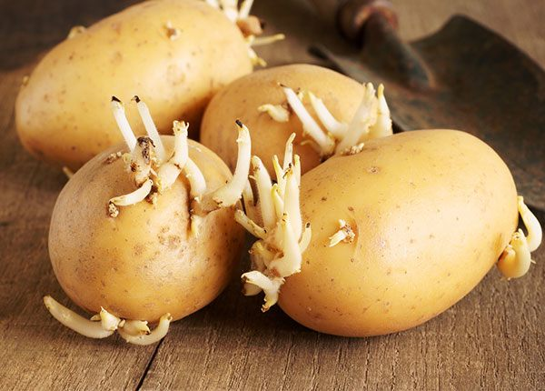
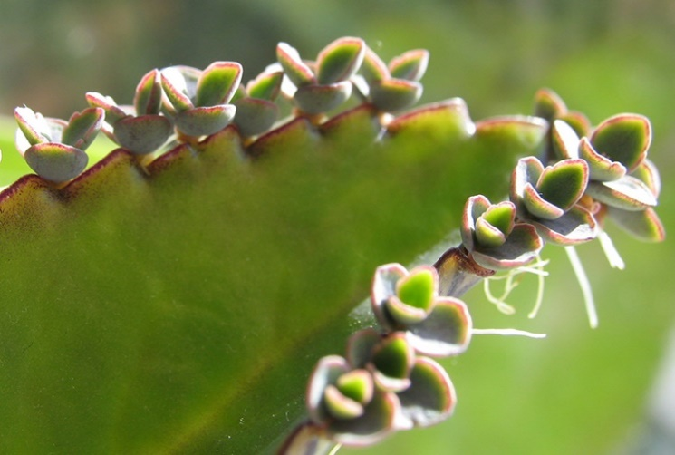
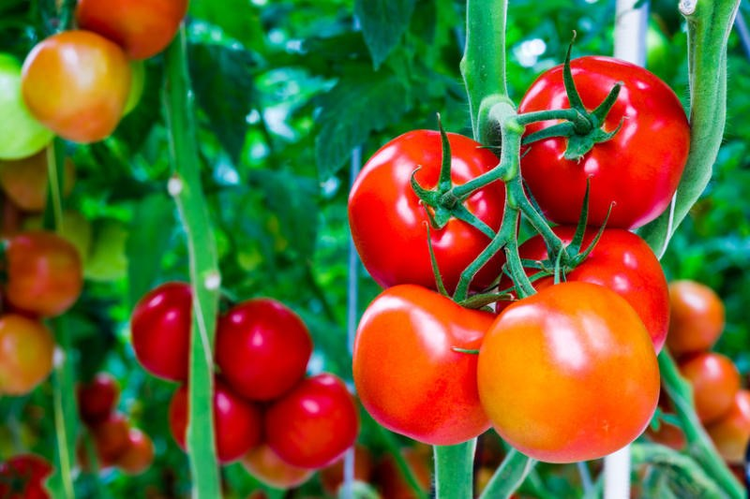
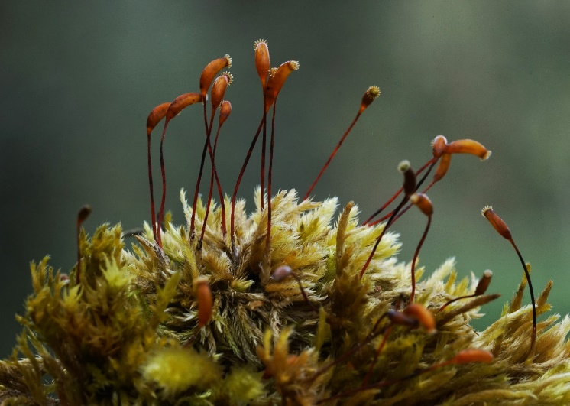
Gọi tên các hình thức sinh sản ở một số thực vật dưới đây
Sinh sản vô tính – sinh dưỡng
Sinh sản vô tính – sinh dưỡng
Sinh sản hữu tính
Sinh sản bào tử

Slide 3
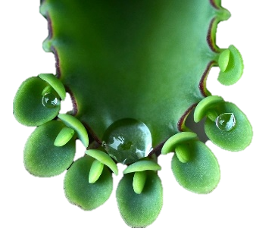
SINH SẢN Ở THỰC VẬT (T1)
CHỦ ĐỀ: SINH SẢN Ở SINH VẬT

Slide 4
YÊU CẦU CẦN ĐẠT
- Trình bày được hình thức sinh sản sinh dưỡng ở thực vật và nhận biết được sinh sản bằng bào tử ở một số thực vật.
- Trình bày được các phương pháp nhân giống vô tính ở thực vật.
- Trình bày được ứng dụng của sinh sản vô tính ở thực vật trong thực tiễn.
- So sánh được sinh sản hữu tính với sinh sản vô tính ở thực vật.
- Trình bày được quá trình sinh sản hữu tính ở thực vật có hoa.

Slide 5
SINH SẢN VÔ TÍNH Ở THỰC VẬT
- Hình thức sinh sản vô tính

Slide 6
Tìm hiểu
- 2 phút nghiên cứu thông tin SGK, xác định cách hình thức sinh sản vô tính ở thực vật dưới đây

Slide 7
Dâu tây
Thân rễ
Gừng
Thân bò
Khoai tây
Chồi bên
Cây hành
Thân hành
Cây lá bỏng
Thân củ
Cây khoai lang
Rễ

Slide 8
Dâu tây
Thân bò
Gừng
Thân rễ
Khoai tây
Thân củ
Cây hành
Thân hành
Cây lá bỏng
Chồi bên
Cây khoai lang
Rễ

Slide 9
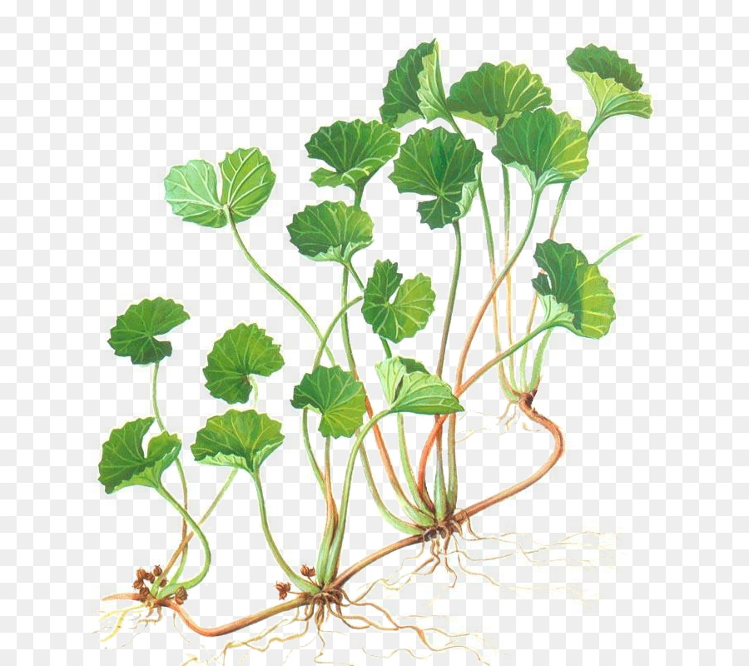
Sinh sản bằng thân bò

Slide 10
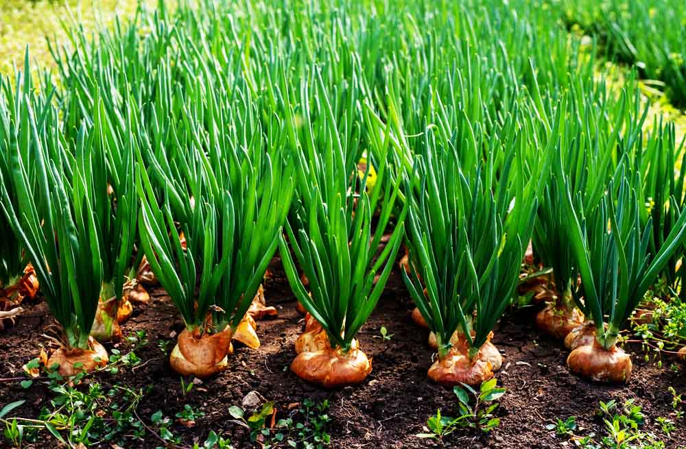
Sinh sản bằng thân hành

Slide 11
Sinh sản bằng lá

Slide 12
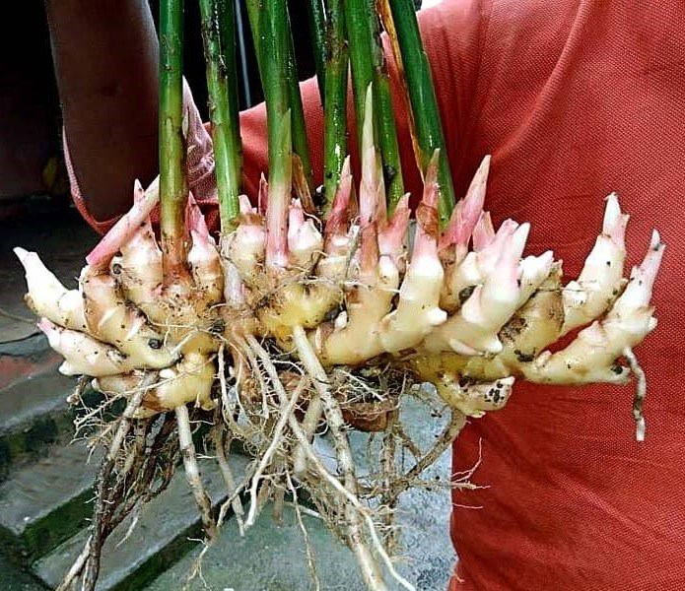
Sinh sản bằng thân rễ

Slide 13
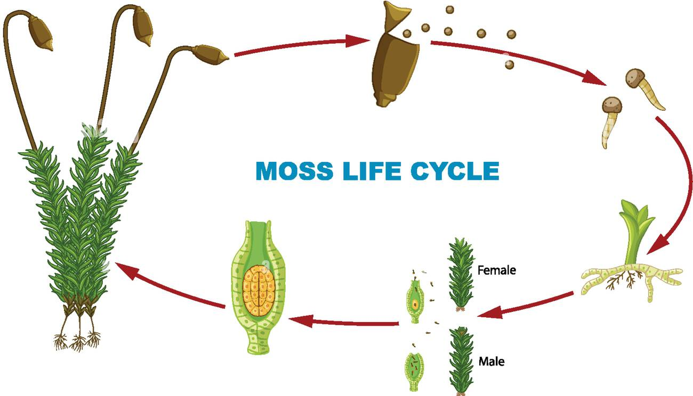
Bào tử
giảm phân
Thể bào tử trưởng thành
(2n)
Nguyên phân
Thể sợi
Nguyên phân
Rêu đực (n)
Thụ tinh
Rêu cái (n)
Sinh sản ở rêu

Slide 14
HÌNH THỨC SINH SẢN VÔ TÍNH
- Sinh sản vô tính ở thực vật (sinh sản sinh dưỡng) là hình thức sinh sản mà cây con được tạo ra từ các bộ phận sinh dưỡng khác nhau của cây mẹ: củ, rễ, thân, lá
- Tạo ra cây con có bộ gene giống cây mẹ, đảm bảo cho thực vật duy trì được kiểu gen thích nghi với môi trường sống.

Slide 15
SINH SẢN VÔ TÍNH Ở THỰC VẬT
- Các phương pháp nhân giống vô tính

Slide 16
Tìm hiểu
- 2 phút nghiên cứu thông tin SGK, tìm hiểu các phương pháp nhân giống vô tính ở thực vật?

Slide 17
Nhân giống hoa hồng

Slide 18
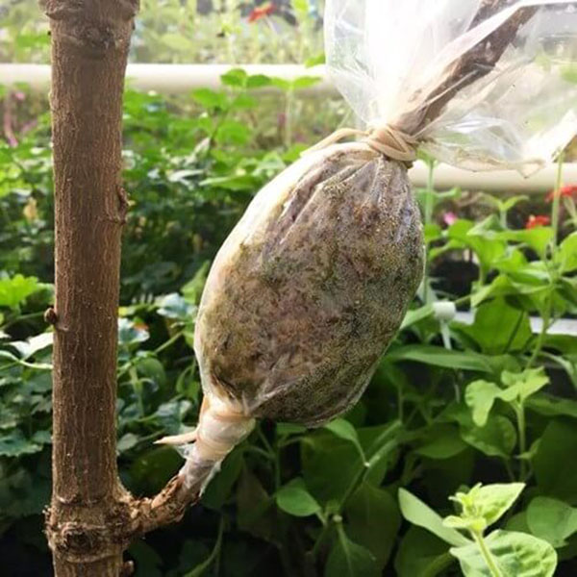
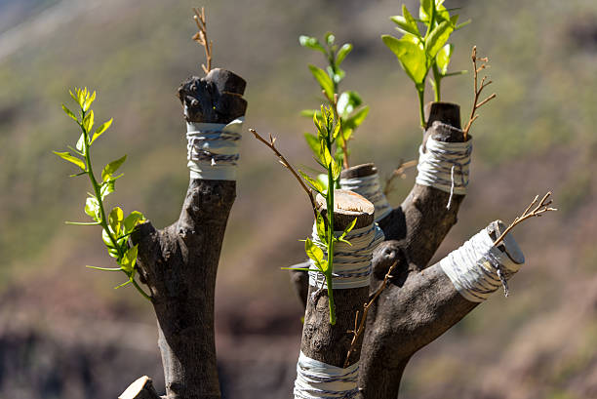
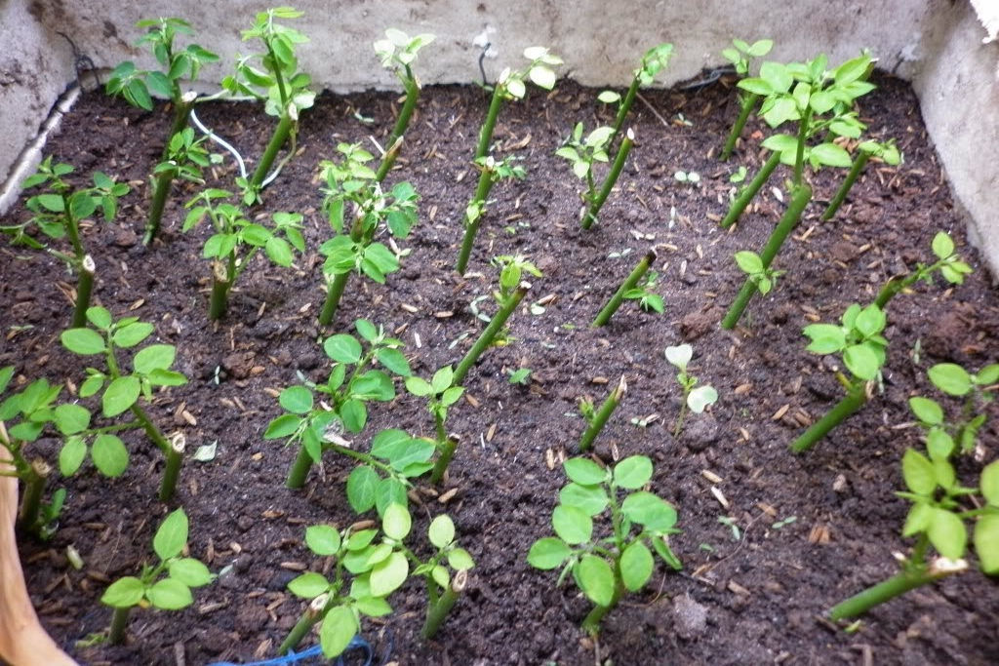
Chiết cành
Ghép cành
Giâm cành

Slide 19
Nêu quy trình nhân giống cây hoa hồng bằng phương pháp giâm cành

Slide 20
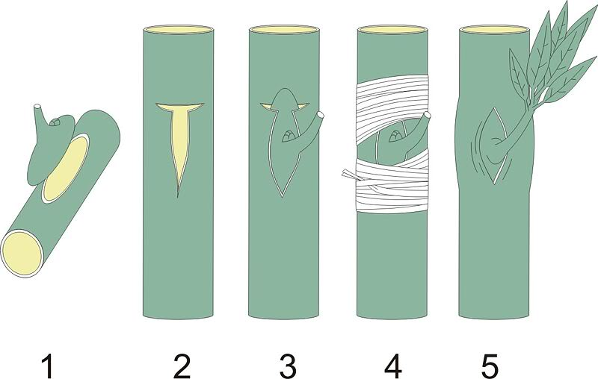
Nêu quy trình ghép mắt

Slide 21
Nêu quy trình chiết cành

Slide 22
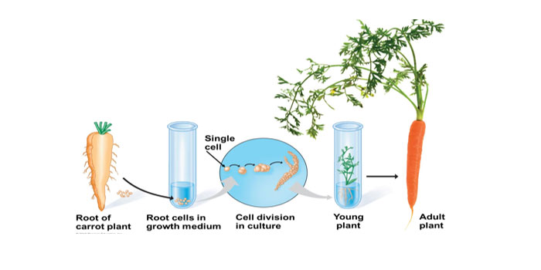
Năm 1950, tạo cây carrot từ một tế bào đơn lẻ

Slide 23
Bước 1
Chọn vật liệu
Bước 2
Khử trùng
Bước 5
Trồng cây trong vườn ươm
Bước 3
Bước 4
Tạo chồi
Ra rễ và tạo cây hoàn chỉnh
Các bước cơ bản trong quy trình nhân giống In vitro

Slide 24
EM CÓ BIẾT?

Slide 25
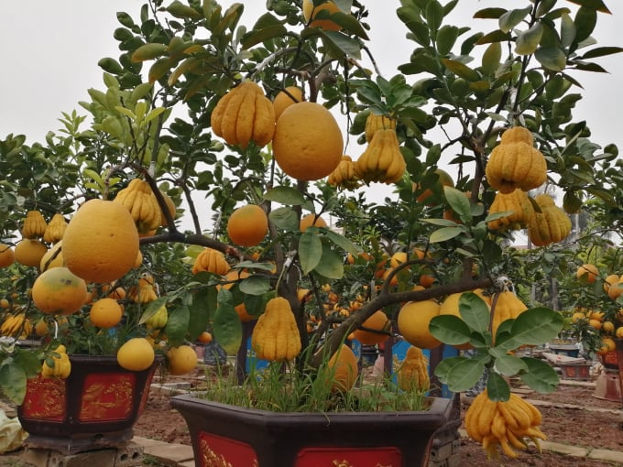
Ghép cây phật thủ với cây bưởi

Slide 26
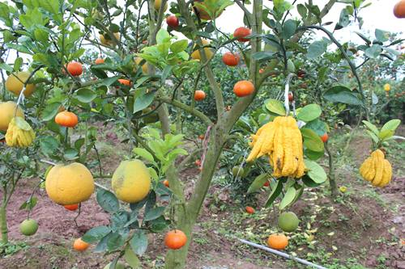
Ghép cây phật thủ, cây cam với cây bưởi

Slide 27
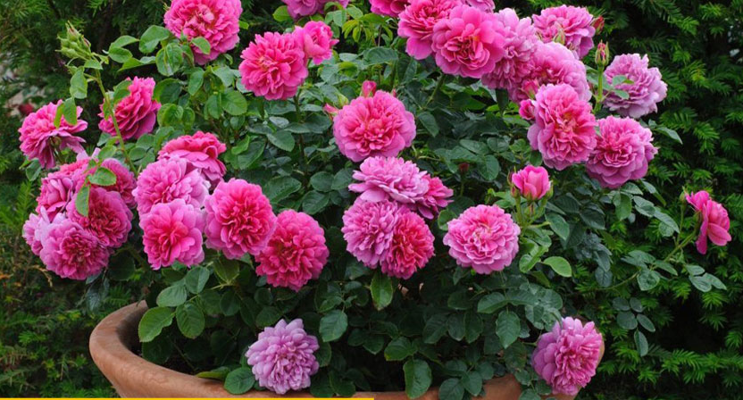
Nuôi cấy mô tế bào nhân giống hồng cổ Sapa

Slide 28
CÁC PHƯƠNG PHÁP NHÂN GIỐNG VÔ TÍNH VÀ ỨNG DỤNG TRONG THỰC TIỄN
- Giâm cành, chiết cành, ghép cành (mắt) và nhân giống in vitro là các phương pháp nhân giống được con người thực hiện dựa trên hình thức sinh sản vô tính ở thực vật.

Slide 29
LUYỆN TẬP

Slide 30
Tại sao trong sinh sản sinh dưỡng, cây con thường giống nhau và giống với cây mẹ? Đặc điểm này có lợi thế trong điều kiện môi trường như thế nào?
HƯỚNG DẪN TRẢ LỜI
- Trong sinh sản sinh dưỡng, cây con thường giống nhau và giống với cây mẹ vì cây con được hình thành từ cơ quan sinh dưỡng như rễ, thân, lá của cây mẹ (cây con mang bộ gene giống cây mẹ).
- Đặc điểm này có lợi trong điều kiện môi trường sống ổn định và ít biến đổi, đảm bảo cho thực vật duy trì được kiểu gene thích nghi với môi trường sống.

Slide 31
So sánh ưu điểm và hạn chế của phương pháp nhân giống in vitro với các phương pháp nhân giống vô tính khác.
HƯỚNG DẪN TRẢ LỜI
Ưu điểm | Hạn chế
- Hệ số nhân giống cao, tạo ra đời con có số lượng lớn. - Có thể tiến hành quanh năm, chủ động kiểm soát được các yếu tố ngoại cảnh. - Tạo ra cây giống sạch bệnh và có thể bảo quản trong thời gian dài. - Có khả năng tái sinh được các cây hoàn chỉnh từ những bộ phận khác. - Các cây đồng đều dễ cho công nghiệp hóa, giảm không gian sử dụng, có lợi thế khi vận chuyển. | - Chi phí cao, tốn kém hơn nhiều so với các phương pháp nhân giống vô tính khác. - Đòi hỏi trình độ kĩ thuật và chuyên môn cao. - Quy trình nhân giống phức tạp, cần khoảng thời gian dài trước khi cây chuyển sang vườn ươm. - Khi gặp điều kiện bất lợi có thể chết hàng loạt do đồng nhất về mặt di truyền.

Slide 32
Để bảo tồn các giống cây trồng quý hiếm, có nguy cơ tuyệt chủng nên sử dụng phương pháp nhân giống nào? Tại sao?
HƯỚNG DẪN TRẢ LỜI
Để bảo tồn các giống cây trồng quý hiếm, có nguy cơ tuyệt chủng nên sử dụng phương pháp nhân giống in vitro (vi nhân giống). Vì phương pháp này có thể tạo ra số lượng lớn cây con chỉ từ một phần của cơ thể loài thực vật, giúp bảo tồn bộ gene của loài. Phương pháp này có thể kiểm soát được các yếu tố môi trường, tạo ra các cây con sạch bệnh, tạo ra các cây con khỏe mạnh giúp việc bảo tồn các loại cây này hiệu quả hơn.

